Slide 1
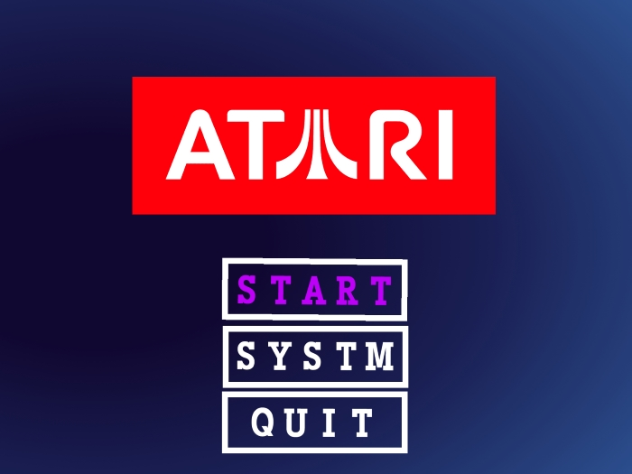
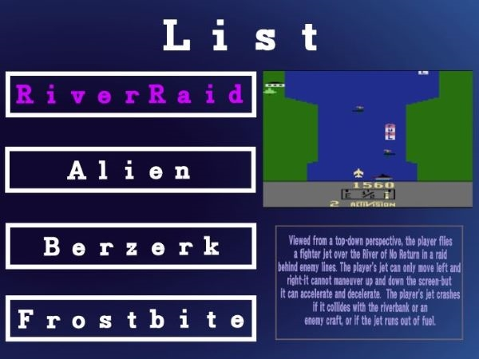
ATARI 프로젝트 보고서
-2021013062 김수림
2023년 1월 atari을 사용한 조이스틱으로 하는 게임 리스트 만들기 프로젝트를 진행했다.
이 프로젝트는 이 전에 OpenCV tutoria을 공부해서 그를 이용한 프로젝트를 진행하면 좋을 거 같아 하게 되었다.
나는 먼저 gui를 디자인 할 때 바로 게임 리스트가 나오는 것보다 시스템과 스타트 버튼이 있는 첫 화면이 있었으면 좋겠다고 생각했고, 첫 화면에 start, system, quit을 배치하여 게임을 고르기 전 설정을 가능하게 하였다. 또한 리스트 화면에는 게임 이미지와 간단한 설명이 있으면 좋을 거 같아 오른쪽에 배치하였고 왼쪽에는 선택할 수 있는 게임들이 배치되어 있다.
코드에서는 이미지를 띄우는 cv2와 조이스틱을 사용하게 하는 pygame과 게임을 불러오는 gym 모듈을 사용했다. 나는 현재 화면, 현재 리스트, 메인 화면을 뜻하는 변수를 만들어 이미지를 서로 연결했고 이렇게 변수를 사용하여 좀 더 깔끔한 코드가 된 것 같다. 또한 키보드를 이용한 게임을 할 때는 action들을 mapping하여 바로 플레이 할 수 있도록 했고 조이스틱을 이용한 게임을 할 때는 환경을 설정하여 cv2의 waitkey를 이용해 조이스틱 버튼을 인식시켜 플레이 할 수 있도록 하였다.
이 프로젝트로 인해 배운 점은 먼저 cv2 활용이다. Tutorial에서는 이미지만 이용했는데 이 프로젝트에서 gym과도 활용하여 게임을 진행하도록 한 부분이 배운 점인 것 같다. 또한 조이스틱을 코드에 인식하게 만들어 내가 원하는 부분을 원하는 버튼으로 연결하는 것도 처음 해봤기 때문에 많이 배운 점이고, gym을 통해 게임을 연결하여 하는 것도 다른 모듈에서 불러와 실행한 것이 처음이라 나중에도 잘 활용할 수 있을 것 같다.
(첫 시작 화면)
(게임 리스트 화면)

Slide 2
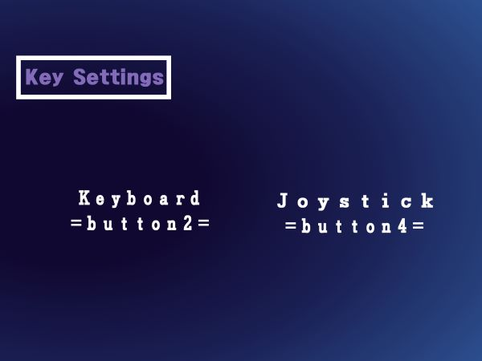
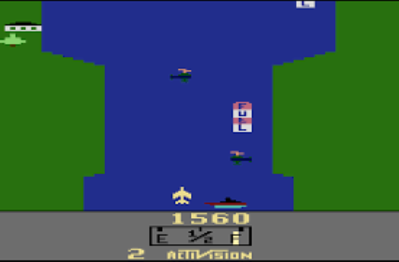
많이 배운 만큼 아쉬운 점들도 많은데, 먼저 이미지 연결이다. 나는 이미지를 다 따로 만들어서 조이스틱으로 움직일 때마다 다른 사진으로 연결을 했는데, 투명한 png로 렌더링하는 방식을 한 번 해보고 싶었는데 그 단계까지 가지 못해 아쉽다. 이런 방식으로 좀 더 다양한 cv2 활용을 하지 못한 부분이 아쉬움이 큰 것 같다. 또한 기초적인 부분이 아닌 처음 보는 부분은 서치도 잘 못하고 잘 모른다는 생각에 제대로 활용하지 못하는 부분들이 좀 아쉬웠다.
이 프로젝트를 처음 시작할 때 굉장히 어려울 거라고 생각하고 좀 막막했는데, 막상 끝나고보니 이런저런 오류들은 너무 많았고 시간도 오래 걸렸음에도 그렇게 겁 먹을 게 아니라는 생각을 했다.
앞으로 다른 프로젝트를 진행할 때는 막막해 하기 보단 잘 계획을 짜서 천천히 해나가며 내가 처음 해보는 부분이나 몰랐던 부분을 더 적극적으로 활용해 나의 지식을 더 넓혀 가야겠다는 생각이 많이 들었다.
(시스템 화면)
(게임 화면)

